Slide 1
PROKLETA AVLIJA IVO ANDRIĆ

Slide 2
,,Ja! - Teška reč, koja u očima onih pred kojima je kazana određuje naše mesto, kobno i nepromjenjivo, često daleko ispred ili iza onog što mi o sebi znamo, izvan naše volje i izvan naših snaga. Strašna reč koja nas, jednom izgovorena, zauvek vezuje i poistovjećuje sa svim onim što smo zamislili i rekli i sa čim nikad nismo ni pomišljali da se poistovetimo, a u stvari smo, u sebi, već odavno jedno.” ― Ivo Andrić, Prokleta avlija

Slide 3
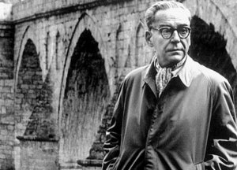

Slide 4
“Tako obično biva. Oni koje želimo da vidimo ne dolaze u časovima kad na njih mislimo i kad ih najviše očekujemo, a pojavljuju se u nekom trenutku kad smo mislima najdalje od njih.”

Slide 5
Ivo Andrić, pjesnik, pripovjedač, esejista, rođen je u Travniku.
U zarobljeništvu, nakon sarajevskog atentata, provodi skoro godinu dana.
Nakon Drugog svjetskog rata objavljena su njegova najznačajnija djela, među kojima je i roman Na Drini ćuprija, za koji je dobio i Nobelovu nagradu za književnost.
Najpoznatija Andrićeva djela su romani Na Drini ćuprija, Travnička hronika, Gospođica, Prokleta avlija, Omer-paša Latas; zbirke pripovjedaka Nemirna godina, Jelena, žena koje nema, Znakovi; lirska proza i pjesme Ex Ponto, Nemiri, Lirika.

Slide 6
Prokleta avlija
Duža pripovijetka/ kraći roman;
Započeta je 1928. g., a objavljena 1954. u Madridu;

Slide 7
Ideja o Prokletoj avliji je mogla proisteći iz Andrićevog ličnog iskustva.
Andrić je tamnovao u svojoj mladosti kao pripadnik nacionalno-revolucionarne omladine, za vrijeme Prvog svjetskog rata, pod Austrijom.
Polazeći od naslova koji predstavlja ključ čitanja samog djela, Prokleta avlija nosi jedno specifično značenje. Pridjev prokleta dovodi se u vezu sa turcizmom avlija.
Te priče ispričane su retrospekcijom u osam poglavlja. Svoja sjećanja oživljava bezimeni mladić koji stoji na prološkoj i epiloškoj granici teksta.

Slide 8
Osnovna tema romana Prokleta avlija je zatvor.
To je slika mračnog istanbulskog zatvora iz vremena otomanske carevine.
U tom neobičnom ambijentu susrećemo ljude istočnjačkog mentaliteta, među kojima je jedan čovjek iz Bosne koji taj tamnički svijet posmatra, analizira i kasnije priča o njemu.
U romanu pokrenuto je niz društvenih problema jednog vremena:
Borba za vlast, nasilje nad čovjekom, strahovlada, državna birokratija, ljudska patnja i otuđenost, čovjekova nemoć pred moćnom upravom jednog surovog sistema.
Istražni zatvor se neprestano puni i prazni.
U tamnici je cio jedan svijet izdvojen od društva, da mu ne bi naškodio (varalice, ubice, maloumni, izgubljeni, kockari…)

Slide 9
Prokleta avlija
To je svijet raznovrsnih ljudi, ali sličnih po svojoj sudbini.
Pisac je te ljude podijelio u krugove „malih ljudi“.
Jedan krug je oko Zaima koji jedino priča o ženama.
Tu je jermenska trgovačka porodica uhapšena zbog pronevjere novca, zatim dva građanina iz Bugarske, neposredno uz njih je fra Petar (čovjek iz Bosne), kao i brbljivi Haim kao žrtva svoje govorljivosti.

Slide 10
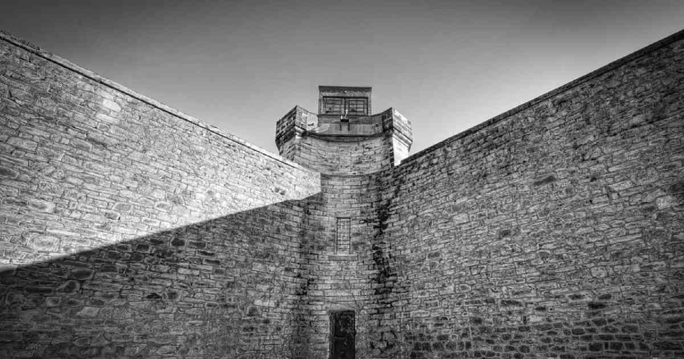
Vrijeme i prostor
Nasuprot romanu Na Drini ćuprija, roman Prokleta avlija nije vremenski određen.
Kao da je pisac ovo djelo „obezvremenio“, pa roman dobija univerzalnije značenje.

Slide 11
„Sam položaj Proklete avlije bio je čudan, kao sračunat na mučenje i veće stradanje zatvorenika. Iz avlije se ne vidi ništa od grada ni od pristaništa i napuštenog arsenala na obali ispod nje. Samo nebo, veliko i nemilosrdno u svojoj lepoti, u daljini nešto malo od zelene azijske obale s druge strane nevidljivog mora , i tek poneki vršak nepoznate džamije ili džinovskog kiparisa iza zida. Sve neodređeno,bezimeno,i tuđe. Tako čovek stranac ima stalno osećanje da je negde na nekom đavolskom ostrvu, izvan svega što je dotada značilo za njega život, a bez nade da će ga skoro ugledati.“

Slide 12
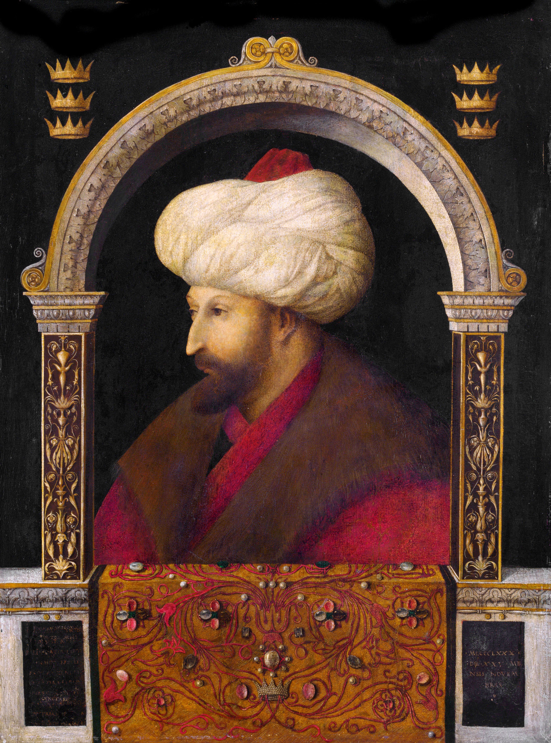
Vrijeme i prostor
Ipak, u romanu se pominju neke godine, određeni istorijski događaji, ali su te godine vezane za sudbinu Džem-sultana, a ne za Ćamilovu sudbinu.
Godine 1481. umire istorijska ličnost sultan Mehmed II Osvajač, slavni otac braće Džema i Bajazita. Između njih dolazi do borbe oko prijestola.

Slide 13
Vrijeme i prostor
1494- kada francuski kralj Karlo VIII ulazi u Rim i traži od pape da mu izruči „sultanova brata“
1488- osma godina Džemovog boravka u Francuskoj (diplomatska borba dostiže vrhunac)
1499- kada je Džemovo mrtvo tijelo predato Bajazitu.

Slide 14
Vrijeme i prostor
Vrijeme se u Prokletoj avliji se može sagledati iz nekoliko perspektiva.
Prva perspektiva pripada vremenu kada je fra Petar tamnavao u instanbulskom zatvoru.
Druga pripada vremenu kada su se Džem i Bajazit sukobili oko vlasti (15v.)
A treća perspektiva je vrijeme mladićevog pripovijedanja. On je „nadživio“ sve i produžava svojom pričom vrijeme umrlih junaka.

Slide 15
Vrijeme i prostor
Andrić se ovim romanom udaljio od prostora Bosne, ali Bosna je na određen način prisutna u Prokletoj avliji preko fra Petra.
Ako je Na Drini ćuprija roman vremena, Prokleta avlija je roman prostora.
To je dvojno shvaćen prostor- prostor u okovima otomanske carevine, a potom, to je simbolično označen prostor, prostor svih tamnica svijeta.

Slide 16
Vrijeme i prostor
Položaj Proklete avlije bio je čudan „kao sračunat na mučenje i veće stradanje zatvorenika“.
Prostor je skučen i tjeskoban, „sve je neoderđeno, bezimeno i tuđe“.
Čovjek je stranac u tom ambijentu, kao da je na nekom „đavolskom ostrvu“, izvan života i bez nade da će taj život ikada ugledati.
Prostor Proklete avlije je i psihološki određen.
Avlija neosjetno potčinjava čovjeka “da stane da se gubi“, prošlost i budućnost se „slegnu u jednu jedinu sadašnjicu, u neobični i strašni život Proklete avlije“.

Slide 17
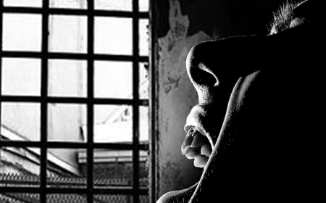
Vrijeme i prostor
Neodređenost prostora i vremena u Prokletoj avliji, naveli su na zaključak: avlija je u vremenu, ali ne u jednom vremenu. Avlija je u svijetu, ali ne u jednom svijetu.
Avlija se ne mijenja, ona je simbol ljudskog postojanja u bilo kom vremenu i u bilo kom prostoru.

Slide 18
Kompozicija
Pripovjedački tekst Proklete avlije sastoji se od nekoliko manjih priča koje zajedno čine priču romana kao cjelinu.Svaka od tih priča ima svog naratora ili kazivača
Iako fra-Petar ima ključno mjesto u pripovijednim tokovima Avlije, on razvija još nekoliko pripovjedača i na taj način stvara krug pričanja, što pogoduje prstenastoj kompoziciji romana.
U složenoj kompoziciji romana nalazimo na nekoliko priča: pripovijedanje auktorijanog pripovjedača, tačka gledišta bezimenog mladića, fra-Petrova priča, Haimova priča, Ćamilova priča, Haimova priča, fra-Petrova priča, i opet završava tačkom gledišta bezimenog mladića.

Slide 19
Nakon uvodne deskripcije koja pruža slikovit opis zime i groblja, sliku dva fratra koji prave inventar alata zaostalog iza fra-Petra, slijedi nalet sjećanja anonimnog mladića na fra-Petrova pričanja.
Prvo se daje slika Proklete avlije, mjesto i izgled, svijet i život u njoj, zatim slijedi epizoda o Karađozu – upravniku Avlije, čijim likom je autor upotpunio ideju o prokletom mjestu kao što je Avlija. Posebno se govori o ljudskim sudbinama i naratorima Proklete avlije. Fra-Petra govori o Haimu, Haim priča o Ćamilu, Ćamil priča o Džem-sultanu, i na taj način dolazi do smjenjivanja tačaka gledišta.
U srži romaneskne priče nalazi se kazivanje o Džem – sultanu. Ta priča sa kojom nas detaljno upoznaje Ćamil predstavlja kulminacionu tačku romana i jezgro romaneskne priče.

Slide 20
Kompozicija
I Okvirna deskripcija
II 1.Sećanje anonimnog mladića na fra Petra i njegovo pričanje
2. Prokleta avlija
a) svijet proklete avlije
b) život u ćelijama (noćni život)
v) život u dvorištu (dnevni život)
3. Karađoz: porijeklo, izgled, karakter - sposobnost preobražavanja
III O Ćamilu
1. Fra Petrova kazivanja o Haimu
2. Haimova priča o Ćamilu
3. Ćamilova priča o Džem sultanu
4. Nastavak Hamilove priče o Ćamilu (kazivanje i Ćamilovom saslušanju i nestanku)
5. Ćamilovo prisustvo u fra Petrovoj uobrazilji
6. Fra Petrov dolazak u Akru i susret sa mladim Libancem na brodu
IV Okvirna deskripcija

Slide 21
Kompozicija
Prokletu avliju čine prstenasto raspoređene priče. (svaka od njih ima svog kazivača – naratora)
Najšira priča u toj prstenastoj kružnoj šemi jeste ona koje se prisjeća „mladić pored prozora“, dok gleda u svježu fra-Petrovu humku.
Fra- Petru je, dok je boravio u Prokletoj avliji, o njenom najznačajnijem zatvoreniku, Ćamilu iz Smirne, pričao Haim, zatvorenik, Jevrejin.
Ćamil, opet ima svoju priču, svoju jedinu duhovnu preokupaciju zbog koje je dospio u Avliju: to je priča o Džem-sultanu. (istorijska ličnost)
Priča o njemu čini najuži, centralni krug, prsten, i njome se zatvara kružni tok pričanja.

Slide 22
Kompozicija
Ćamil je objekat priče i nema svoju priču. Priča o njemu zauzima V poglavlje (to je središnji dio Proklete avlije, ukupno osam poglavlja).
„To je u novom i svečanom obliku drevna priča o dva brata. Otkako je sveta i veka postoje, i neprestano se ponovo rađaju i obnavljaju, dva brata – suparnika.“
To je iskonski, naslijeđeni oblik ponašanja, arhetip. (početak u biblijskom suparništvu između Kaina i Avelja).

Slide 23
Kompozicija
Ovakav sklop pripovjednog djela u kome se osnovna novela, uključivanjem drugih novela, kao epizoda, sve više širi, predstavlja tip prstenaste kompozicije.

Slide 24
Kazivači mahom pričaju nesređeno:
Fra- Petar bi „nastavljajući pričanje ponavljao sve što je rekao“.
Haimovo pričanje je bilo „sve ispreturano i izlomljeno“.
Ćamilovo „bez uvoda i vidljive veze, bez vremenskog reda“. Uvjerljivost njihovog kazivanja leži u dubokom uživljavanju svakog od njih u sudbinu junaka svoje priče.
Prokleta avlija je svojim kompozicijskim ustrojstvom specifično djelo.
Svaki od naratora ima svoj monolog i u njemu svog junaka koji se pretvara u kazivača i nastavlja svoj monolog. Samo junak u središtu priče nije kazivač.

Slide 25
“Ako hoćeš da znaš kakva je neka država i njena uprava, i kakva im je budućnost, gledaj samo da saznaš koliko u toj zemlji ima čestitih i nevinih ljudi po zatvorima, a koliko zlikovaca i prestupnika na slobodi. To će ti najbolje kazati.”

Slide 26
LIKOVI Šta je zajedničko kod svih junaka Proklete avlije?

Slide 27
Likovi
To su ljudi koji su u život krenuli pogrešnim putem:
Džem-sultan je u želji da dopre do carskog prijestola krenuo u rat protiv starijeg brata;
Ćamil se usmjerio na zabranjenu istorijsku građu;
Karađoz je krenuo u kriminal.
Najčešće su to ljudi „miješane krvi“.

Slide 28
Likovi
Zajedničko je i to što svoju nevinost ne mogu da dokažu.
Oni imaju i drugih kvaliteta:
Ćamil- istraživač, naučnik;
Haim- vidovnjak;
Fra-Petar- starac racionalnog mišljenja i smirenog ponašanja;
Svi oni pate i nosioci su tereta sopstvene sudbine.

Slide 29
Likovi
Ćamil iz Smirne
Ćamilova tragična sudbina duboko se usijeca u svijest čitalaca.
Patnju mu je donijela ljubav, a knjiga u kojoj je potražio spas, dovela ga je u Prokletu avliju.
U očima fra-Petra „lice toga čovjeka bilo je novo iznenađenje, belo i bledo onim sobnim bledilom, drugčije od svega što se moglo očekivati...“
Na osnovu opisa Ćamilovog portreta saznajemo da je riječ o intelektualcu duboko utonulom u predmet kojim je zaokupiran.

Slide 30
Likovi
Ćamil iz Smirne
Ćamilova kob je njegova strasna upućenost na knjigu. Kakve on knjige čita i šta piše u njima vlast nije htjela da „lupa glavu“.
Džem-sultanu ga je privukla sličnost:usamljeništvo, darovitost, sklonost intelektualnim poslovima.
Fizička sličnost: odnjegovani, naočiti; „miješane krvi“.

Slide 31
Džem, nesrećni sultan, može biti Ćamilov dvojnik u čiji život je ušao i totalno se poistovijetio sa njim kako bi pobjegao od života koji ga je razočarao. Poražen sopstvenom sudbinom počinje da živi tuđim imenom, i to će ga koštati života.
Možemo reći da se Ćamil zatvorio u četiri zida svoje duše kojoj se niko nije smio približiti. U tom je liku Andrić želio prikazati apsurdnost života gdje učeni i bogati mogu takođe brzo postati bespomoćni i krivi za zločine koje jesu i nijesu učinili.
Ćamilova pojava u ćeliji gde su fra-Petar i dvojica Bugara, uspijeva da prodrma fra-Petra kao iskusnog pripovjedača, kao pripovjedača strogo racionalnog, čijem oku, uhu ništa ne uspijeva promaći.

Slide 32
Likovi
Džem – nesuđeni sultan
I u sudbini Džem-sultana, kao i u Ćamilovoj, pažnju zaokuplja njegova nemogućnost da se izvuče iz apsurdnog položaja u koji je zapao.
Najdirljiviji momenat u Ćamilovoj priči o Džemu je onaj o očajničkim pokušajima njegove majke da ga izvuče iz tamnice.
Iako zauzima centralno mjesto, on nije centralni lik priče, već Ćamil. On je samo posrednik preko kojeg bolje upoznajemo Ćamila. Jer, kad Ćamil priča o Džemu, on priča o sebi.

Slide 33
Likovi
Haim
Haim i svojim fizičkim izgledom otkriva sklonost ka zavirivanju u tuđe tajne.
(„veliki nos“, „krupne oči sa žutom zakrvavljenom beonjačom“)
Ono što bi saznao, morao je nekom da kaže.
Haim ima neka posebna čula kojima dopire do tajni, „sve je znao, i video i ono što se nije moglo videti“.

Slide 34
Likovi
Trezveni fratar – kazivač
Fra Petar je kazivač cijele povijesti o Prokletoj avliji. On kazuje ono što je Haim čulima doznao i što je neposredno čuo od Ćamila.
Petar je suprotnost Haimova. Njemu su potrebne Haimove parapsihološke sposobnosti, a Haimu Petrova trezvenost i povjerljivost.

Slide 35
Lik kroz čiju vizuru prolaze sve romaneskne priče Avlije je fra-Petar.
Na prološkoj granici romana saznajemo o fra-Petru i o tome kako je ostao u zatvoru, gdje provodi dva mjeseca pod istragom a da ga niko nije čestito saslušao.
Kako fra-Petar upoznaje atmosferu Proklete avlije i druge zatvorenike, tako ih i mi upoznajemo. Fra-Petar pripovijeda o ljudima koje je on ovdje vidio i o situacijama, čiji je on bio svjedok. Fra-Petar je najviše volio da priča o carigradskom zatvoru Prokletoj avliji, gdje je proveo dva mjeseca. Vrijeme koje je fra-Petar boravio u Prokletoj avliji nije određeno. U fra-Petrovoj priči jedine istorijske godine koje se pominju jesu u vezi sa životom Džema, o kojem će pričati Ćamil. Bezimeni mladić se sjeća da je u svoje poslednje vrijeme fra-Petar najviše pripovijedao o ta dva mjeseca svog života koje je proveo u zatvoru Prokleta avlija.

Slide 36
Riječ je za njega potreba. On govori, ali želi i da sluša. Njegova riječ je u skladu sa životom prostora u kojem egzistira. Danju, u dvorištu, zainteresovano prilazi krugovima zatvorenika i sluša njihove priče. . Fra-Petar ovde nije u svojoj mantiji, to vidi kao svoju prednost da se što lakše utopi među ljude pretežno drugih vjeroispovijesti, Sva je sreća te sam u civilu i niko ne zna ko sam i šta sam.
Čak i u zatvoru fra-Petar traži ljepotu i zadovoljstva. Najviše ih uspijeva pronaći u ostacima prirode u Avliji, u nezaboravnim stambolskim svitanjima, i u kontaktima sa drugim ljudima, prvenstveno sa mladićem Ćamilom. Kada stigne u Avliju naći će sebi mjesto u uglu ćelije, gde su i dvojica Bugarina, opsjednuta strahom koji izaziva Avlija i njena atmosfera. Oni su, kao i fra-Petar, „slučajni prolaznici". Na tom mjestu fra-Petar upoznaje Ćamila.

Slide 37
Likovi
„Mladić pored prozora“ koji sluša zvuk fra-Petrovog alata, očito je biće razvijenog senzibiliteta.
Priče svih kazivača, pri evociranju u njegovoj svijesti, sređuju se u jedinstvenu, savršeno organizovanu priču.

Slide 38
Likovi
Junaci van kruga kazivača
Latif- aga, zvani Karađoz
On ne priča svoju priču, ali je objekat fra-Petrovog kazivanja.
Portret- naročito se ističu nejednake oči – naslućuje se monstruozna priroda.
Podjeća na čudovišna bića.
Apsurd – jer je bivši kriminalac postao upravnik zatvora.

Slide 39
Karađoz je veoma vezan sa ustanovom Proklete avlije, kuća mu je u neposrednoj blizini. Svaki čas može doći u Avliju, a da ga niko ne primjeti. On je u Avliji i onda kada nije tu. Svoj posao doživljava veoma lično i kao veoma važan posao. On se posvećuje svakom zatvoreniku, na svakog obraća pažnju, poznaje njegov prestup.
U Karađozovoj igri, kao i u njegovom fizičkom opisu, veoma su naglašene i bitne njegove oči, čiji je opis doveden do groteske.

Slide 40
DOMAĆI ZADATAK
Pismo iz Proklete avlije– (učenici pišu pismo preuzimajući ulogu fra Petra; kako bi izgledalo pismo koje bi on slao iz Proklete avlije; time se poistovjećuje sa likom i njegovim doživljajem zatvora i ljudi u njemu).

Slide 41
Čime je Ćamil iz Smirne posebno zaokupio tvoju pažnju?
Šta ima čudno u njegovoj sudbini?
Protumači njegovu identifikaciju sa Džem-sultanom?
Zašto je pred policijom izgovorio fatalnu misao: „Ja sam to!“

